Slide 1
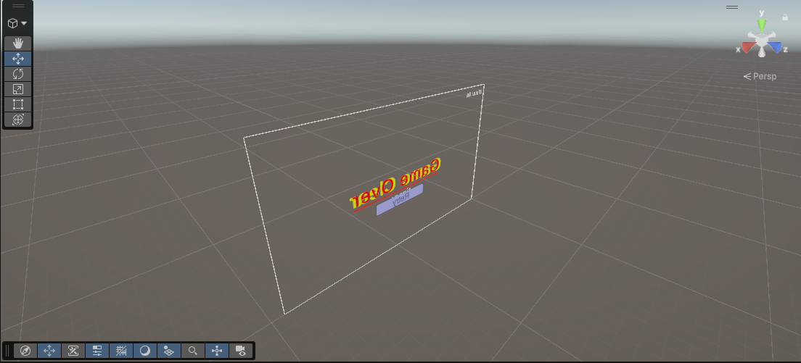
第2回 カメラ追従とアイテム収集
01 / 14
前回の状態
ボールは入力で動く
ただしカメラは固定のまま
集める対象もまだない
Unity screenshot
Roll A Ball 新人研修資料
02 Camera & Items
Notes:
第2回 カメラ追従とアイテム収集 - Slide 01: 前回の状態 ねらい: プレイヤーを見失わないカメラと、触れたら消えるアイテムを追加する。 講師ノート: 前回の成果を短く確認し、今回はゲームらしさを足す回だと位置づける。 話すポイント: - ボールは入力で動く - ただしカメラは固定のまま - 集める対象もまだない 使用スクリーンショット: Assets\Screenshots\training_player_focus.png クラスという用語は「Unityの部品をまとめる箱」として扱い、継承やインターフェースの詳細には入らない。

Slide 2
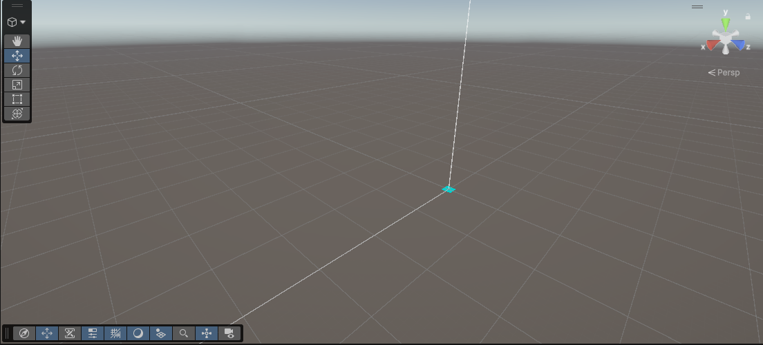
第2回 カメラ追従とアイテム収集
02 / 14
今日追加するもの
カメラがプレイヤーを追う
アイテムに触れると消える
アイテムが回転・浮遊して見つけやすくなる
Unity screenshot
Roll A Ball 新人研修資料
02 Camera & Items
Notes:
第2回 カメラ追従とアイテム収集 - Slide 02: 今日追加するもの ねらい: プレイヤーを見失わないカメラと、触れたら消えるアイテムを追加する。 講師ノート: 視点、目的物、見た目の動きの3つを追加する。 話すポイント: - カメラがプレイヤーを追う - アイテムに触れると消える - アイテムが回転・浮遊して見つけやすくなる 使用スクリーンショット: Assets\Screenshots\training_items_focus.png クラスという用語は「Unityの部品をまとめる箱」として扱い、継承やインターフェースの詳細には入らない。

Slide 3
第2回 カメラ追従とアイテム収集
03 / 14
カメラ追従の考え方
最初の距離をoffsetとして保存する
毎フレーム、Player位置 + offsetへ移動する
プレイヤーの動きが終わった後に追従する
Camera
offset
Player
Roll A Ball 新人研修資料
02 Camera & Items
Notes:
第2回 カメラ追従とアイテム収集 - Slide 03: カメラ追従の考え方 ねらい: プレイヤーを見失わないカメラと、触れたら消えるアイテムを追加する。 講師ノート: カメラをプレイヤーの子にする方法ではなく、スクリプトで追う方法を学ぶ。 話すポイント: - 最初の距離をoffsetとして保存する - 毎フレーム、Player位置 + offsetへ移動する - プレイヤーの動きが終わった後に追従する クラスという用語は「Unityの部品をまとめる箱」として扱い、継承やインターフェースの詳細には入らない。

Slide 4
第2回 カメラ追従とアイテム収集
04 / 14
PlayerFollower
Cameraに付けるスクリプト
PlayerTransformをInspectorで割り当てる
offsetを内部で保持する
followerFields
public Transform PlayerTransform;
private Vector3 offset;
Roll A Ball 新人研修資料
02 Camera & Items
Notes:
第2回 カメラ追従とアイテム収集 - Slide 04: PlayerFollower ねらい: プレイヤーを見失わないカメラと、触れたら消えるアイテムを追加する。 講師ノート: 参照をInspectorで渡すというUnityらしい接続方法を初めて扱う。 話すポイント: - Cameraに付けるスクリプト - PlayerTransformをInspectorで割り当てる - offsetを内部で保持する コード抜粋: public Transform PlayerTransform; private Vector3 offset; クラスという用語は「Unityの部品をまとめる箱」として扱い、継承やインターフェースの詳細には入らない。

Slide 5
第2回 カメラ追従とアイテム収集
05 / 14
Start()
開始時の位置差を計算する
transform.positionは自分自身の位置
PlayerTransform.positionはプレイヤーの位置
followerStart
private void Start()
{
offset = transform.position - PlayerTransform.position;
}
Roll A Ball 新人研修資料
02 Camera & Items
Notes:
第2回 カメラ追従とアイテム収集 - Slide 05: Start() ねらい: プレイヤーを見失わないカメラと、触れたら消えるアイテムを追加する。 講師ノート: 引き算で差を保存するだけなので、式の意味を画面上で確認する。 話すポイント: - 開始時の位置差を計算する - transform.positionは自分自身の位置 - PlayerTransform.positionはプレイヤーの位置 コード抜粋: private void Start() { offset = transform.position - PlayerTransform.position; } クラスという用語は「Unityの部品をまとめる箱」として扱い、継承やインターフェースの詳細には入らない。

Slide 6
第2回 カメラ追従とアイテム収集
06 / 14
LateUpdate()
Updateの後に呼ばれる
プレイヤーの移動後にカメラを合わせる
カメラのガタつきを抑えやすい
followerLate
private void LateUpdate()
{
transform.position = PlayerTransform.position + offset;
}
Roll A Ball 新人研修資料
02 Camera & Items
Notes:
第2回 カメラ追従とアイテム収集 - Slide 06: LateUpdate() ねらい: プレイヤーを見失わないカメラと、触れたら消えるアイテムを追加する。 講師ノート: FixedUpdateとの違いを厳密に説明しすぎず、カメラはLateUpdateと覚えさせる。 話すポイント: - Updateの後に呼ばれる - プレイヤーの移動後にカメラを合わせる - カメラのガタつきを抑えやすい コード抜粋: private void LateUpdate() { transform.position = PlayerTransform.position + offset; } クラスという用語は「Unityの部品をまとめる箱」として扱い、継承やインターフェースの詳細には入らない。

Slide 7
第2回 カメラ追従とアイテム収集
07 / 14
Itemの構成
ColliderをTriggerにする
TagをItemにする
見た目はPrefabにして複数配置する
Unity screenshot
Roll A Ball 新人研修資料
02 Camera & Items
Notes:
第2回 カメラ追従とアイテム収集 - Slide 07: Itemの構成 ねらい: プレイヤーを見失わないカメラと、触れたら消えるアイテムを追加する。 講師ノート: TriggerとTagの設定はコードとセットで見せる。 話すポイント: - ColliderをTriggerにする - TagをItemにする - 見た目はPrefabにして複数配置する 使用スクリーンショット: Assets\Screenshots\training_items_focus.png クラスという用語は「Unityの部品をまとめる箱」として扱い、継承やインターフェースの詳細には入らない。

Slide 8
第2回 カメラ追従とアイテム収集
08 / 14
Tagの役割
名前ではなくTagで種類を判定する
Itemタグなら収集対象
タグを使うと複数アイテムを同じ処理で扱える
Collider
CompareTag("Item")
Destroy
Roll A Ball 新人研修資料
02 Camera & Items
Notes:
第2回 カメラ追従とアイテム収集 - Slide 08: Tagの役割 ねらい: プレイヤーを見失わないカメラと、触れたら消えるアイテムを追加する。 講師ノート: 配列未満の集合処理として、タグで同じ種類をまとめる感覚を持たせる。 話すポイント: - 名前ではなくTagで種類を判定する - Itemタグなら収集対象 - タグを使うと複数アイテムを同じ処理で扱える クラスという用語は「Unityの部品をまとめる箱」として扱い、継承やインターフェースの詳細には入らない。

Slide 9
第2回 カメラ追従とアイテム収集
09 / 14
OnTriggerEnter()
Triggerに触れた瞬間に呼ばれる
otherは触れた相手
Itemなら処理を行う
playerTrigger
private void OnTriggerEnter(Collider other)
{
if (other.CompareTag("Item"))
{
Destroy(other.gameObject);
}
}
Roll A Ball 新人研修資料
02 Camera & Items
Notes:
第2回 カメラ追従とアイテム収集 - Slide 09: OnTriggerEnter() ねらい: プレイヤーを見失わないカメラと、触れたら消えるアイテムを追加する。 講師ノート: OnTriggerEnterはUnityが自動で呼ぶ関数。自分で呼び出す関数ではない点を強調する。 話すポイント: - Triggerに触れた瞬間に呼ばれる - otherは触れた相手 - Itemなら処理を行う コード抜粋: private void OnTriggerEnter(Collider other) { if (other.CompareTag("Item")) { Destroy(other.gameObject); } } クラスという用語は「Unityの部品をまとめる箱」として扱い、継承やインターフェースの詳細には入らない。

Slide 10
第2回 カメラ追従とアイテム収集
10 / 14
CompareTag("Item")
条件分岐ifを使う
相手がItemかどうかを判定する
文字列の打ち間違いに注意する
playerTrigger
private void OnTriggerEnter(Collider other)
{
if (other.CompareTag("Item"))
{
Destroy(other.gameObject);
}
}
Roll A Ball 新人研修資料
02 Camera & Items
Notes:
第2回 カメラ追従とアイテム収集 - Slide 10: CompareTag("Item") ねらい: プレイヤーを見失わないカメラと、触れたら消えるアイテムを追加する。 講師ノート: 既習のif文とつなげる。条件がtrueのときだけDestroyされる。 話すポイント: - 条件分岐ifを使う - 相手がItemかどうかを判定する - 文字列の打ち間違いに注意する コード抜粋: private void OnTriggerEnter(Collider other) { if (other.CompareTag("Item")) { Destroy(other.gameObject); } } クラスという用語は「Unityの部品をまとめる箱」として扱い、継承やインターフェースの詳細には入らない。

Slide 11
第2回 カメラ追従とアイテム収集
11 / 14
Destroy()
GameObjectをシーンから削除する
触れたアイテムだけが消える
収集できたことが画面でわかる
playerTrigger
private void OnTriggerEnter(Collider other)
{
if (other.CompareTag("Item"))
{
Destroy(other.gameObject);
}
}
Roll A Ball 新人研修資料
02 Camera & Items
Notes:
第2回 カメラ追従とアイテム収集 - Slide 11: Destroy() ねらい: プレイヤーを見失わないカメラと、触れたら消えるアイテムを追加する。 講師ノート: Destroy(other.gameObject)のotherが「触れた相手」であることを確認する。 話すポイント: - GameObjectをシーンから削除する - 触れたアイテムだけが消える - 収集できたことが画面でわかる 使用スクリーンショット: Assets\Screenshots\training_items_focus.png コード抜粋: private void OnTriggerEnter(Collider other) { if (other.CompareTag("Item")) { Destroy(other.gameObject); } } クラスという用語は「Unityの部品をまとめる箱」として扱い、継承やインターフェースの詳細には入らない。

Slide 12
第2回 カメラ追従とアイテム収集
12 / 14
ItemRotator
アイテムを目立たせる演出用スクリプト
RotationSpeedで回転速度を調整
FloatAmplitudeとFloatFrequencyで上下移動を調整
itemFields
public float RotationSpeed = 50f;
public float FloatAmplitude = 0.5f;
public float FloatFrequency = 1f;
private Vector3 initialPosition;
Roll A Ball 新人研修資料
02 Camera & Items
Notes:
第2回 カメラ追従とアイテム収集 - Slide 12: ItemRotator ねらい: プレイヤーを見失わないカメラと、触れたら消えるアイテムを追加する。 講師ノート: ゲームロジックではなく見た目を良くするスクリプトとして扱う。 話すポイント: - アイテムを目立たせる演出用スクリプト - RotationSpeedで回転速度を調整 - FloatAmplitudeとFloatFrequencyで上下移動を調整 コード抜粋: public float RotationSpeed = 50f; public float FloatAmplitude = 0.5f; public float FloatFrequency = 1f; private Vector3 initialPosition; クラスという用語は「Unityの部品をまとめる箱」として扱い、継承やインターフェースの詳細には入らない。

Slide 13
第2回 カメラ追従とアイテム収集
13 / 14
回転と浮遊
Rotateで毎フレーム少し回す
Mathf.Sinで上下に揺らす
Time.deltaTimeでフレーム差を吸収する
itemUpdate
private void Start()
{
initialPosition = transform.position;
}
private void Update()
{
transform.Rotate(Vector3.up, RotationSpeed * Time.deltaTime, Space.World);
transform.position = initialPosition
+ Vector3.up * Mathf.Sin(Time.time * FloatFrequency) * FloatAmplitude;
}
Roll A Ball 新人研修資料
02 Camera & Items
Notes:
第2回 カメラ追従とアイテム収集 - Slide 13: 回転と浮遊 ねらい: プレイヤーを見失わないカメラと、触れたら消えるアイテムを追加する。 講師ノート: Sinの数学説明は最小限にし、-1から1を繰り返す波として説明する。 話すポイント: - Rotateで毎フレーム少し回す - Mathf.Sinで上下に揺らす - Time.deltaTimeでフレーム差を吸収する コード抜粋: private void Start() { initialPosition = transform.position; } private void Update() { transform.Rotate(Vector3.up, RotationSpeed * Time.deltaTime, Space.World); transform.position = initialPosition + Vector3.up * Mathf.Sin(Time.time * FloatFrequency) * FloatAmplitude; } クラスという用語は「Unityの部品をまとめる箱」として扱い、継承やインターフェースの詳細には入らない。

Slide 14
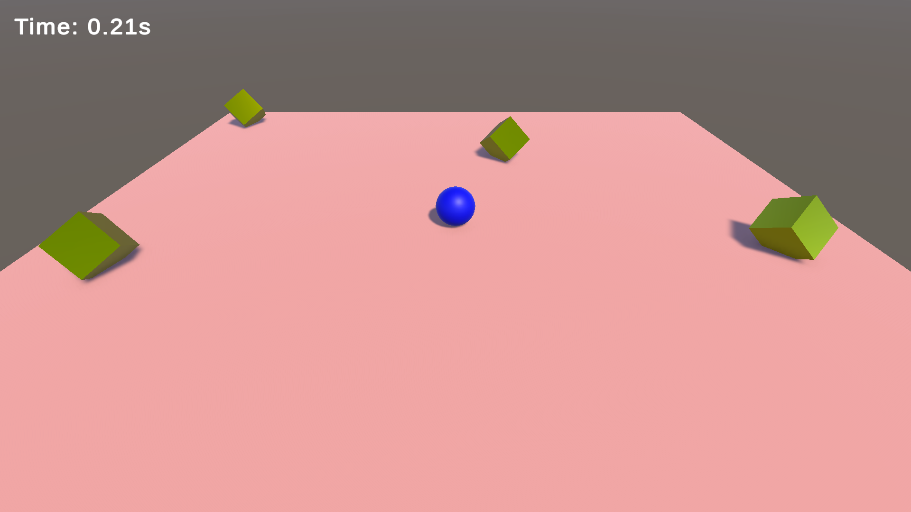
第2回 カメラ追従とアイテム収集
14 / 14
今日の完成形
カメラがボールを追う
アイテムに触れると消える
次回は全部集めたらクリアにする
Unity screenshot
Roll A Ball 新人研修資料
02 Camera & Items
Notes:
第2回 カメラ追従とアイテム収集 - Slide 14: 今日の完成形 ねらい: プレイヤーを見失わないカメラと、触れたら消えるアイテムを追加する。 講師ノート: 次回のクリア判定に自然につなげる。 話すポイント: - カメラがボールを追う - アイテムに触れると消える - 次回は全部集めたらクリアにする 使用スクリーンショット: Assets\Screenshots\training_ingame_play_gameplay.png クラスという用語は「Unityの部品をまとめる箱」として扱い、継承やインターフェースの詳細には入らない。

